Slide 1
문자상담 서비스
문서 [건강160]당뇨 _Service Flow_20191007
P28~29에 flow 및 문의사항 정리함.
함께 확인 요청 드립니다.

Slide 2
문자상담 서비스 프로세스
환자
의료진
환자
모듈선택
의료진
1
1
2
의료진 직접 선택
문자상담 / 전화상담 / 개인의사
진료과를 통한
의료진 선택
푸시 메시지 확인
상담 모듈확인
2
3
의료진 선택
진료과 선택
상담 리스트 확인
서비스 선택
3
환자 질문 확인
문자상담 / 전화상담 / 화상상담
문자상담 서비스
4
피드백 작성
4
문자상담 서비스
필수 정보 입력
6
지불방식 선택
7
지불완료
의료진 App 로 서비스 구매정보 푸시
환자
① 첫 피드백 경우, SMS 및 App 으로 메시지 알람 푸시
② 재 질문이 있을 경우 추가 질문
6

Slide 3
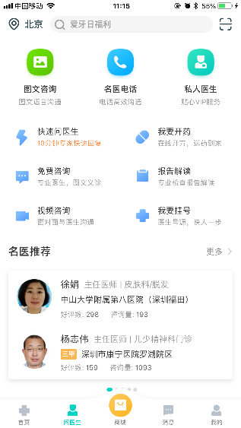
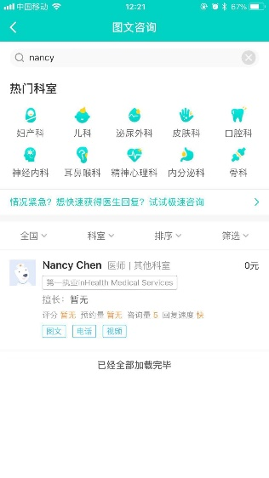
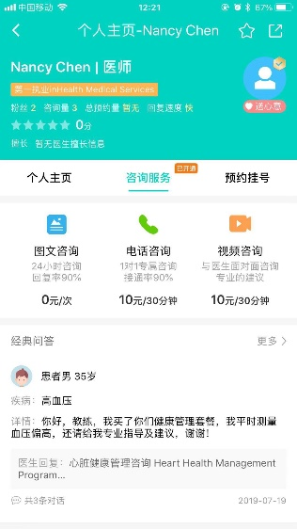
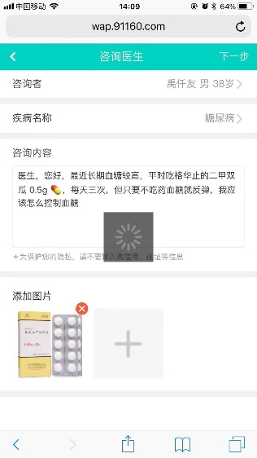
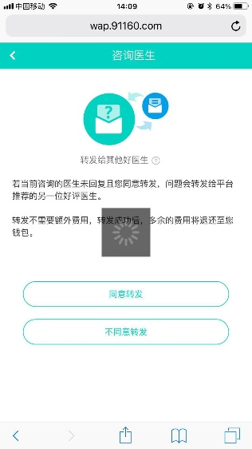

환자 App – 문자상담 서비스 신청 상세 2-1
문자상담
1
모듈 선택
의료진 검색
2
의료진 화면
3
상담 입력
4
추가 서비스
5
문자 + 이미지
전화 상담
personal physician
질문 내역은 최소 20자
문자상담
전화상담
화상상담
최대 9개 이미지
직접 의료진 선택 가능
진료과를 선택 후 추천 의료진 선택 가능
3가지 상담 서비스
- 문자상담
- 전화상담
- 화상상담
(환자) 최대 9개 이미지 업로드 가능
(환자) 특수 문자 지원 안됨 (식별불가)
(환자) 응답이 없을 경우 기타
스타 의료진에게 이전할 건지
선택
5번 추가 서비스
응답이 없을 경우는 의료진이 피드백 작성 기한을 초과한 경우를 의미하는지?
피드백 작성 기한은 얼마인지?
사용자가 이전을 원하지 않고, 의사 피드백이 없는 경우 처리 flow는?

Slide 4
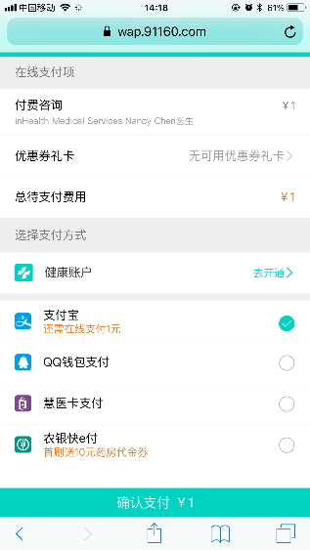
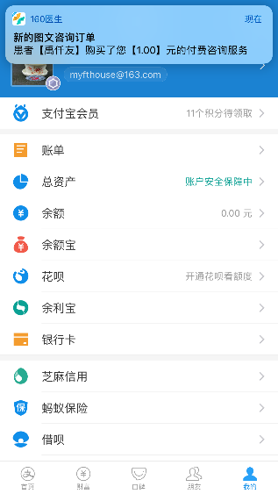
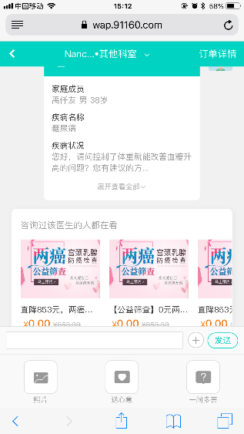
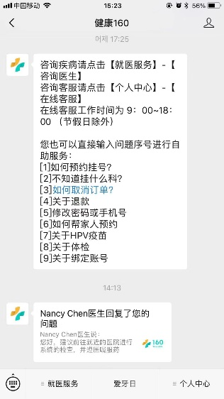
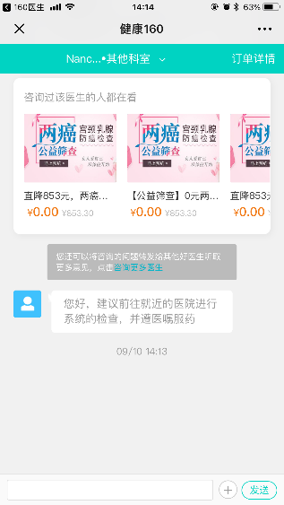
환자 App - 문자상담 서비스 신청 상세 2-2
문자상담
결제방식
6
결제 후처리
7
상담 리스트
8
피드백 알람
9
의료진 피드백
10
지불금액
사용가능 쿠폰
총 지불금액
계정 정보 매핑
Alipay 지불
Tencent 지불
초상은행 협력 카드 지불
농업은행 카드 지불
결제방식에 따라 서드 파티로
이동 후 결제 진행
( 결제가 완료되면 다음 STEP 으로 이동 )
(환자) 결제완료 즉시 의료진
공식 계정으로 결제완료 메시지 전송
(환자) 공식 계정으로 알람 및 SMS 전송
사전에 공식 계정 팔로우 된 상태에서
알람 수신 가능
의료진의 피드백 내용을 확인
하는 화면
사전 조건 : 공식 계정을 팔로우 된 상황에서 공식 계정으로 푸시 가능 ( 팔로우 하지 않으면 App 만 푸시 전달 됨 )
환자의 질문에 대해 최초 답변시에만 환자에게 SMS 를 전송하고,
추가 질문에 대한 답변은 SMS 전송 안함.
9번. 피드백 알람
공식 계정, 팔로우는 무엇을 의미하는지?
공식 계정 푸시와 앱 푸시는 다른 것인지?
결제 완료 시 의료진 공식 계정으로 결제 완료 메시지가 전송되는 것은 문자 상담만 해당되는 것인지?

Slide 5
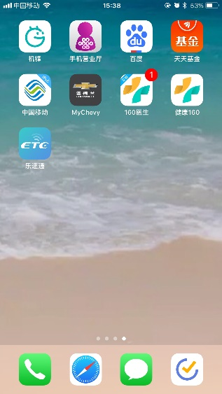
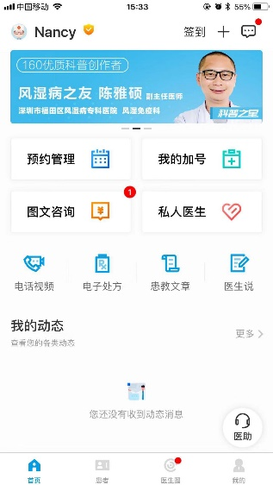
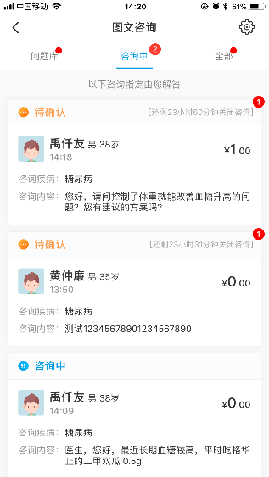
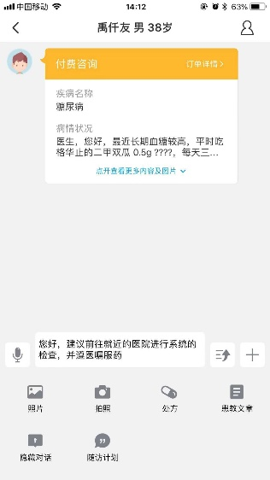
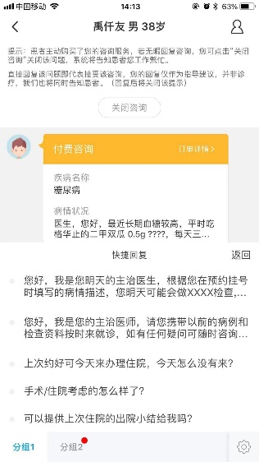
의료진 App - 의료진 상세 페이지 2-1
문자상담
시스템 화면
1
의료진 메인
2
상담 리스트
3
피드백 입력
4
추가 서비스
5
(의료진) 시스템 Icon 표시
(의료진) 미답변수 표시
(의료진) 상담 상태 확인 가능
(의료진) 흔히 하는 답변을
단축하여 관리 가능
흔히 질문하는 답변을 단축화 하여 의료진의 답변 시간 감소 가능
4번. 피드백 입력
각 아이콘의 기능은? (이미지 첨부, 사진 촬영, 약 처방 등?)
약 처방이 가능한지?
의사가 약 처방 flow는?

Slide 6
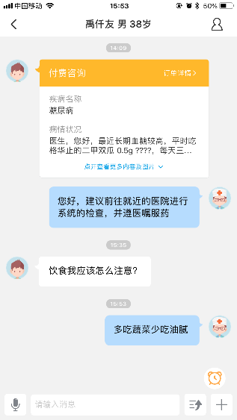
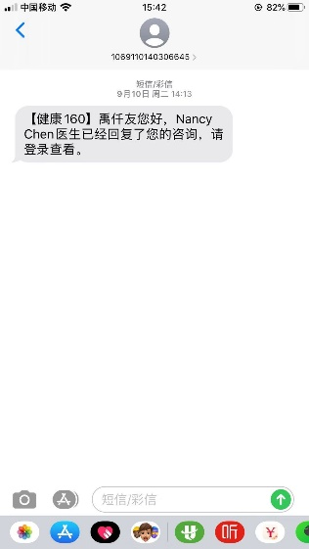
의료진 App - 의료진 상세 페이지 2-2
문자상담
피드백 입력
6
SMS 전송
7
답변 (재 질문)
8
(의료진) 정한 시간내
피드백 작성
처음으로 의료진이 답변 시 SMS
와 환자 App 으로 동시에 메시지 전달
환자가 추가 질문 가능 ( 설정에 따름 )
일반 상담 ( 24시간 내 한 질문에 대해 무제한 질문 )
상담 제한 ( 몇원에 몇건 상담 가능 제한 )
추가 서비스 패키지 : (상담 서비스 완료 후) 추가로 부가되는 서비스
6번. 피드백 입력
피드백을 작성해야 하는 기한이 있는 것인지? 기한 초과 시 어떻게 되는지?
8번. 재질문
환자는 추가 질문 설정은 어느 시점, 어디서 확인할 수 있는 것인지?
추가 서비스 패키지는 어떤 상품인지?

Slide 7
전화 상담 서비스
문서 [건강160]당뇨 _Service Flow_20191007
P30~31에 flow 및 문의사항 정리함.
함께 확인 요청 드립니다.

Slide 8
전화 상담 서비스 프로세스
환자
의료진
환자
모듈선택
의료진
1
1
2
의료진 직접 선택
문자상담 / 전화상담 / 개인의사
진료과를 통한
의료진 선택
푸시 메시지 확인
상담 모듈확인
2
의료진 선택
진료과 선택
3
주문상세 확인
서비스 선택
3
5
문자상담 / 전화상담 / 화상상담
플랫폼을 통해 양측 전화 연결
전화 상담 서비스
4
연결실패
전화 상담 서비스
필수 정보 입력
전화 연결
연결됨
6
지불방식 선택
7
지불완료
의료진 App 으로 서비스 구매정보 푸시
4,6,7번 flow가 화면 캡쳐 flow 와 일치하지 않음.
2. 사용자 결제 완료 시 구매 정보 푸시 발송 시점 확인 요청
- 화면 캡쳐에서는 결제 완료 후 ‘필수 정보 입력’ 및 ‘주문 상세 내용 확인’ 후 푸시가 발송된다고 적혀있는데
위의 flow에서는 결제 완료 시 푸시가 발송된다고 적혀 있음.
3. 의사가 전화 상담 시도 시, 환자와의 전화 연결이 3번 실패하면 상담이 자동적으로 취소가 되는 것인지?
4. 3번 부재 전까지는 환자가 앱에서 의료진에게 즉시 연결이 가능하다고 쓰여 있는데, 상담 예약 시간과 무관하게 계속 전화를 시도할 수 있는 것인지?
환자
전화 상담 서비스 진행
6
①전화 상담 실패 시 실패 SMS 전송(3번 부재시 환자가 약속 어긴 것으로 정의)
② 3번 부재 전까지는 환자가 App 에서 의료진에게 즉시 연결 가능

Slide 9
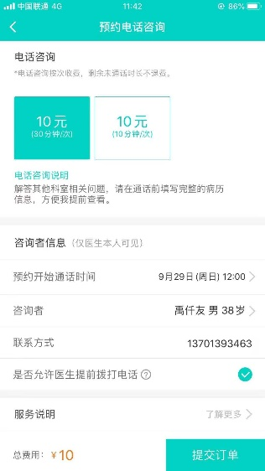
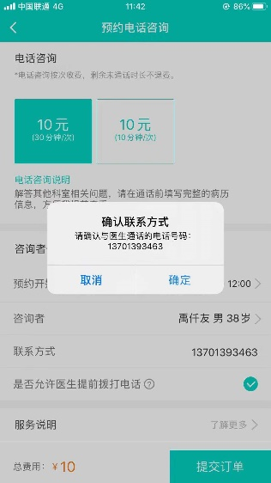
환자 App - 전화상담 서비스 신청 상세 2-1
전화상담
1
모듈 선택
의료진 검색
2
의료진 화면
3
4
전화상담 신청
연락처 확인
5
문자 + 이미지
전화 상담
personal physician
서비스 선택
문자상담
전화상담
화상상담
요청자 정보
비용
서비스 선택
- 서비스 지정 ( 다단계의 서비스 정의 가능 )
- 전화상담 설명
요청자 자료
- 전화상담 예약 시간 (양식: X월X일(요일) 00:00)
- 요청자 성명, 성별, 나이
- 연락방식 (수신 전화번호)
- 지정 시간 전에 연락 가능여부 (의사가 예약전에 전화해도 되는지 )
비용
- 총 금액
직접 의료진 선택 가능
진료과를 선택 후 추천 의료진 선택 가능
3가지 상담 서비스
- 문자상담
- 전화상담
- 화상상담
의사가 연락할 전화번호 확인

Slide 10
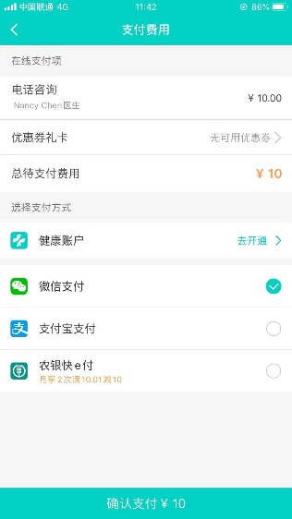
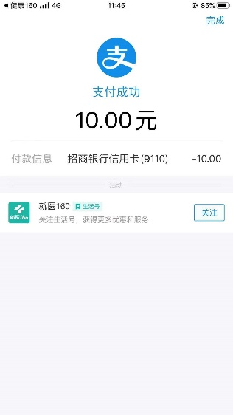
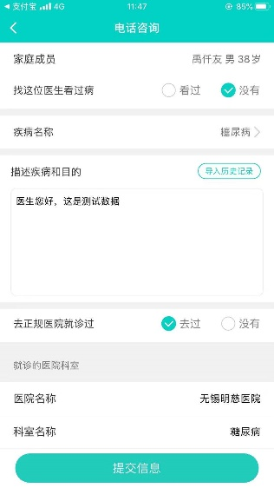
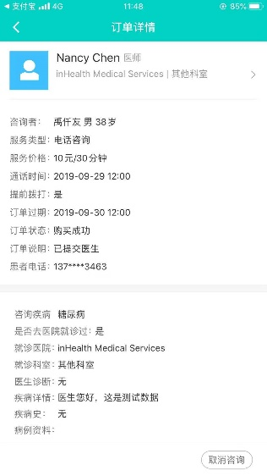
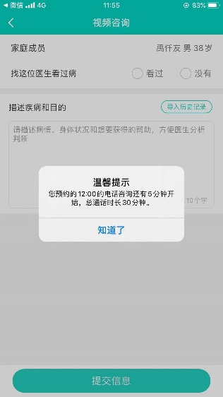
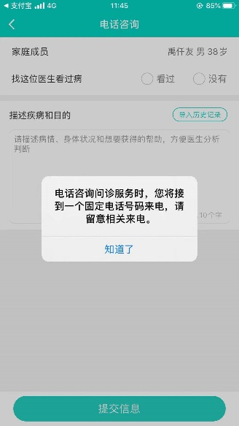
환자 App - 전화상담 서비스 신청 상세 2-2
전화상담
결제방식
6
지불처리
7
8
필요한 정보 입력
주문상세
9
5분전 알림창
10
본차 지불은
Alipay 사용
결제방식에 따라 서드 파티로
이동 후 결제 진행
( 결제가 완료되면 다음 STEP 으로 이동 )
전화상담에 필요한 정보 입력
8번. 필요한 정보 입력
수집하는 정보가 무엇인지 번역 요청
필요한 정보 입력이 결제 완료 후에 진행되는 것이 맞는지 flow 확인 요청 (앞의 service flow와 일치하지 않음)
결제 완료 시 의료진 앱에 구매 정보 푸시가 발송된다고 flow에 명시되어 있는데, 푸시 발송 시점이 7번 지불 처리 완료 시점인지,
9번 주문 상세 정보 확인 시 인지 확인 요청
10번. 5분전 알림창
- 결제 완료 시 의사 공식계정으로 결제 완료 메시지 발송 없이 5분전 알림창만 제공하는 것인지

Slide 11
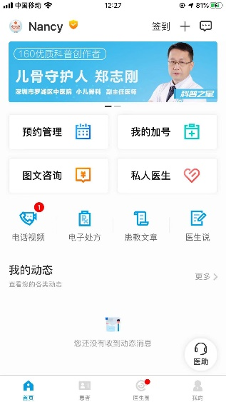
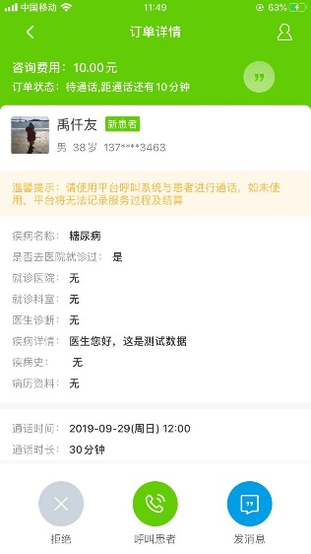
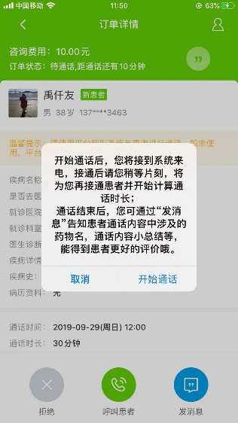
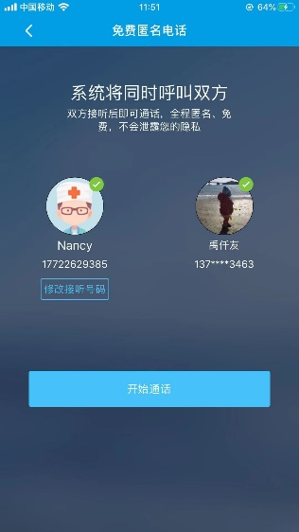
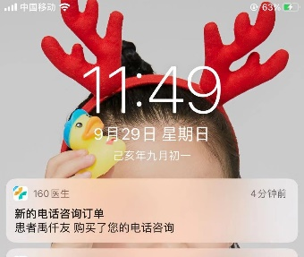
의료진 App - 의료진 상세 페이지 2-1
전화상담
시스템 화면
1
의료진 메인
2
주문상세
3
전화상담
4
플랫폼 사용
5
거절하기
전화하기
메시지 보내기
(의료진) 시스템 Icon 표시
(의료진) 전화/화상상담 서비스
(의료진) 환자정보 확인
1) 의료진이 거절 가능
2) 의료진 → 환자 전화 호출
3) 의료진 → 환자 메시지 보내기
전화하기 버튼을 클릭하면
환자와 통화시의 주의사항을
팝업창으로 알림
의료진 전화번호 변경 가능
버튼을 클릭하면 먼저 환자와
연결하고, 다시 의료진과 연결한다.
전화상담은 플랫폼에서 양측으로 전화를 거는 것으로 확인 됨.
3번. 주문 상세
거절하기: 상담을 거절하면 어떻게 되는 것 인지? 환불?
메시지 보내기 : 해당 기능의 용도는??

Slide 12
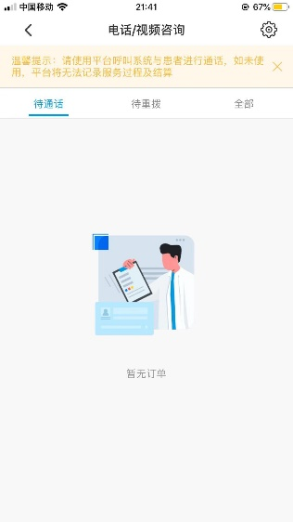
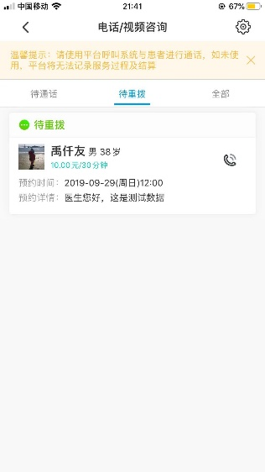
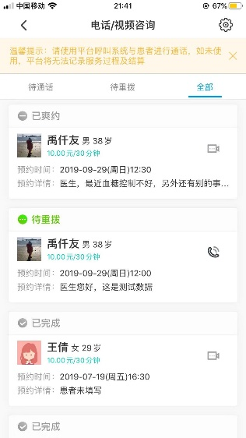
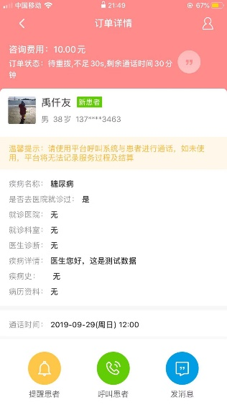
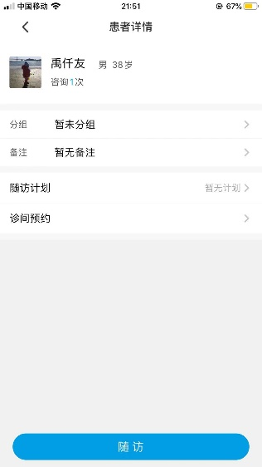
의료진 App - 의료진 상세 페이지 2-2
전화상담
상태 (대기)
6
상태 (재시도)
7
상태(전체)
8
서비스 상세
9
환자 상세
10
9
(의료진) 전화/화상상담이 완료되면
통화 대기 리스트에서 빠진다
(의료진) 재시도나 전체 상태를 확인하고 클릭하면 에서 상세정보를 확인한다.
(의료진) 연결이 30초 미만일 경우,
의료진이 전화 또는 화상 재시도를 한다
전화/화상상담의 상태 확인은 1) 통화 대기; 2) 통화 재시도; 3) 전체 로 구분된다

Slide 13
화상 상담 서비스
문서 [건강160]당뇨 _Service Flow_20191007
P33~34에 flow 및 문의사항 정리함.
함께 확인 요청 드립니다.

Slide 14
화상 상담 서비스 프로세스
환자
의료진
환자
모듈선택
의료진
1
의료진 직접 선택
문자상담 / 전화상담 / 개인의사
진료과를 통한
의료진 선택
푸시 메시지 확인
상담 모듈확인
2
의료진 선택
진료과 선택
환자정보, 화상 상담 예약시간 등 확인
서비스 선택
3
문자상담 / 전화상담 / 화상상담
화상 상담 서비스
화상 서비스 연결
4
화상 상담 서비스
필수 정보 입력
6
지불방식 선택
7
지불완료
의료진 App 으로 서비스 구매정보 푸시
4,6,7번 flow와 화면 캡쳐 flow 가 일치하지 않음.
2. 사용자 결제 완료 시 구매 정보 푸시 발송 시점 확인 요청
- 화면 캡쳐에서는 결제 완료 후 ‘필수 정보 입력’ 및 ‘주문 상세 내용 확인’ 후 푸시가 발송된다고 적혀있는데
위의 flow에서는 결제 완료 시 푸시가 발송된다고 적혀 있음.
3. 환자와의 화상 전화 연결이 3번 실패하면 상담이 자동적으로 취소가 되는 것인지?
4. 3번 부재 전까지는 환자가 앱에서 의료진에게 즉시 연결이 가능하다고 쓰여 있는데, 상담예약 시간과 무관하게 계속 전화를 시도할 수 있는것인지?
환자
화상 상담 서비스 진행
① 화상 상담 실패 시 실패 SMS 전송 (세번 부재시 환자가 약속 어긴 것으로 정의)
② 세번 부재 전까지는 환자가 App 에서 의료진에게 즉시 연결 가능

Slide 15
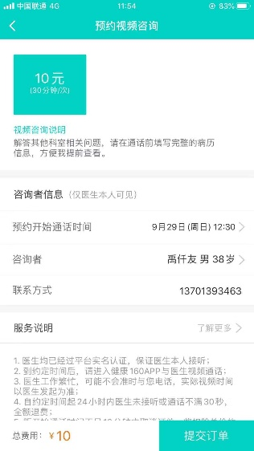
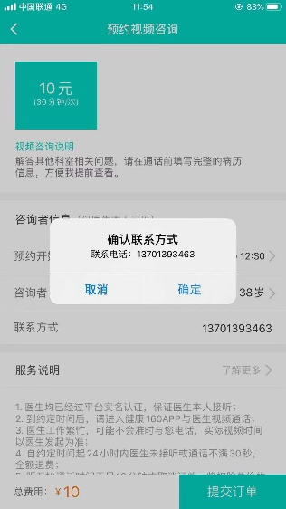
환자 App - 화상상담 서비스 신청 상세 2-1
화상상담
1
모듈 선택
의료진 검색
2
의료진 화면
3
4
화상상담 신청
연락처 확인
5
문자 + 이미지
전화 상담
personal physician
서비스 선택
문자상담
전화상담
화상상담
요청자 정보
서비스설명과
비용정보
직접 의료진 선택 가능
진료과를 선택 후 추천 의료진 선택 가능
3가지 상담 서비스
- 문자상담
- 전화상담
- 화상상담
서비스 선택
- 서비스 지정 ( 다단계의 서비스 정의 가능 )
- 화상상담 설명
요청자 자료
- 전화상담 예약 시간 (양식: X월X일(요일) 00:00)
- 요청자 성명, 성별, 나이
- 연락방식 (수신 전화번호)
서비스설명과 비용정보
- 화상상담 서비스 설명
- 총 금액
의사가 연락할 전화번호 확인

Slide 16
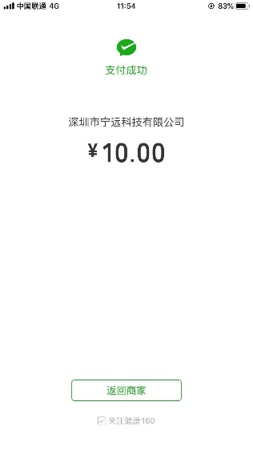
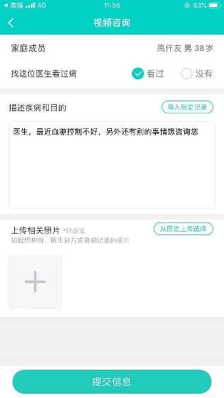
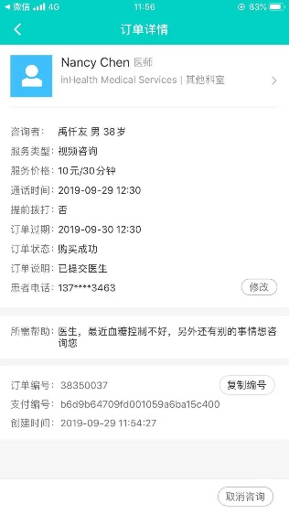
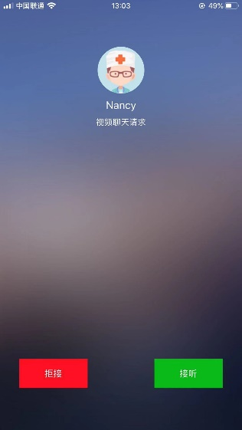
환자 App - 화상상담 서비스 신청 상세 2-2
화상상담
결제방식
6
지불처리
7
8
필요한 정보 입력
주문상세
9
화상상담신청
9
视频咨询
본차 지불은
위챗pay 사용
결제방식에 따라 서드 파티로
이동 후 결제 진행
( 결제가 완료되면 다음 STEP 으로 이동 )
화상상담에 필요한 정보 입력
8번. 필요한 정보 입력
입력 항목 번역 요청
9번. 화상 상담 신청
전화 상담과 동일하게 5분전 알림창은 없는 것인지?
화상 상담도 플랫폼을 이용하는 것인지?

Slide 17
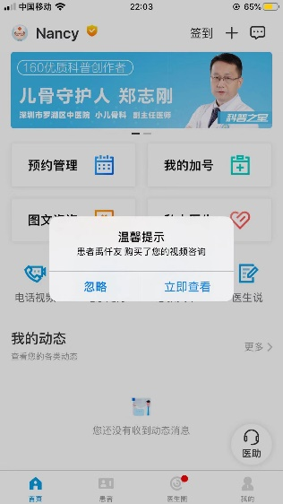
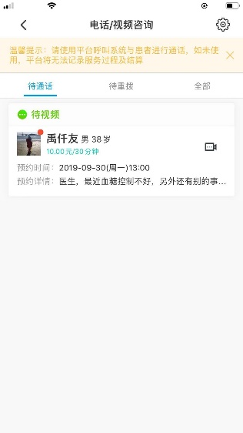
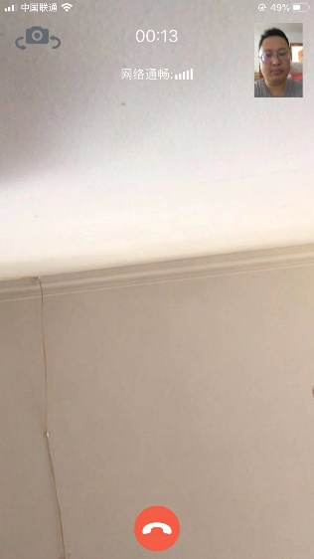
의료진 App - 의료진 상세 페이지
화상상담
시스템 화면
1
의료진 메인
2
대기리스트
3
환자정보확인
4
화상 진행 중
5
거절하기
화상하기
메시지 보내기
(의료진) 시스템 Icon 표시
(의료진) 화상상담 서비스 구매 알람
(의료진) 환자정보 확인
1) 의료진이 거절 가능
2) 의료진 → 환자 화상 호출
3) 의료진 → 환자 메시지 보내기
화상상담이 완료되면 전화상담과 같이 동일하게 처리된다.
3번. 주문 상세
거절하기: 상담을 거절하면 어떻게 되는 것 인지? 환불?
메시지 보내기 : 해당 기능의 용도는??

